Slide 1

CHƯƠNG I
CHƯƠNG IV. QUAN HỆ SONG SONG TRONG KHÔNG GIAN.
§10. Đường thẳng và mặt phẳng trong không gian.
§11. Hai đường thẳng song song.
§12. Đường thẳng và mặt phẳng song song.
§13. Hai mặt phẳng song song.
§14. Phép chiếu song song.
Bài tập cuối chương IV

Slide 2
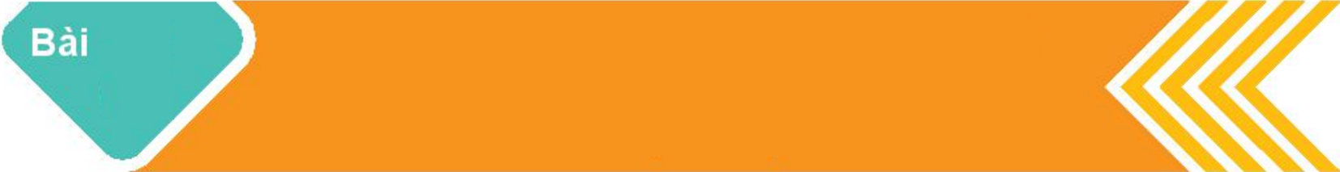
10
ĐƯỜNG THẲNG VÀ MẶT PHẲNG TRONG KHÔNG GIAN (3 Tiết)
❶
KHÁI NIỆM MỞ ĐẦU
❷
CÁC TÍNH CHẤT THỪA NHẬN
NỘI DUNG
❸
CÁCH XÁC ĐỊNH MỘT MẶT PHẲNG
❹
HÌNH CHÓP VÀ HÌNH TỨ DIỆN
❺
BÀI TẬP

Slide 3
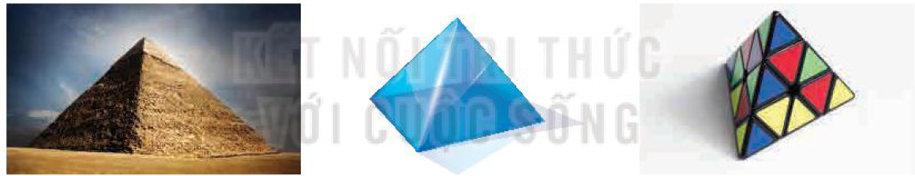

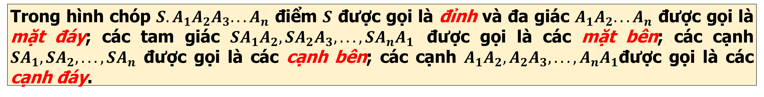
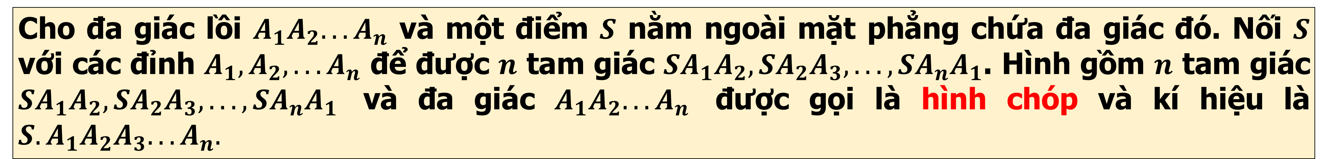
4
HÌNH CHÓP VÀ TỨ DIỆN
Hoạt động 7
Các hình ảnh dưới đây có đặc điểm chung nào với hình chóp tam giác đều mà em đã học ở lớp 8?
Trả lời:
Các mặt đều là hình tam giác.
Cho đa giác lồi $A_{1}A_{2}...A_{n}$ và một điểm $S$ nằm ngoài mặt phẳng chứa đa giác đó. Nối $S$ với các đỉnh $A_{1}, A_{2}, ...A_{n}$ để được $n$ tam giác $SA_{1}A_{2},SA_{2}A_{3},...,SA_{n}A_{1}$. Hình gồm $n$ tam giác $SA_{1}A_{2},SA_{2}A_{3},...,SA_{n}A_{1}$ và đa giác $A_{1}A_{2}...A_{n}$ được gọi là hình chóp và kí hiệu là $S.A_{1}A_{2}A_{3}...A_{n}.$
Trong hình chóp $S.A_{1}A_{2}A_{3}...A_{n}$ điểm $S$ được gọi là đỉnh và đa giác $A_{1}A_{2}...A_{n}$ được gọi là mặt đáy; các tam giác $SA_{1}A_{2},SA_{2}A_{3},...,SA_{n}A_{1}$ được gọi là các mặt bên; các cạnh $SA_{1},SA_{2},...,SA_{n}$ được gọi là các cạnh bên; các cạnh $A_{1}A_{2},A_{2}A_{3},...,A_{n}A_{1}$được gọi là các cạnh đáy.
Chú ý: Tên của hình chóp được gọi dựa theo tên của đa giác đáy, ví dụ hình chóp có đáy là tứ giác được gọi là hình chóp tứ giác.

Slide 4
Lời giải:
Hình chóp S.ABCD có :
+ Bốn mặt bên là các tam giác SAB, SBC, SCD, SDA.
+ Một mặt đáy là tứ giác ABCD.
Tài liệu được chia sẻ bởi Website VnTeach.Com
https://www.vnteach.com

Slide 5
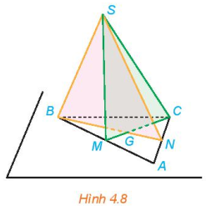
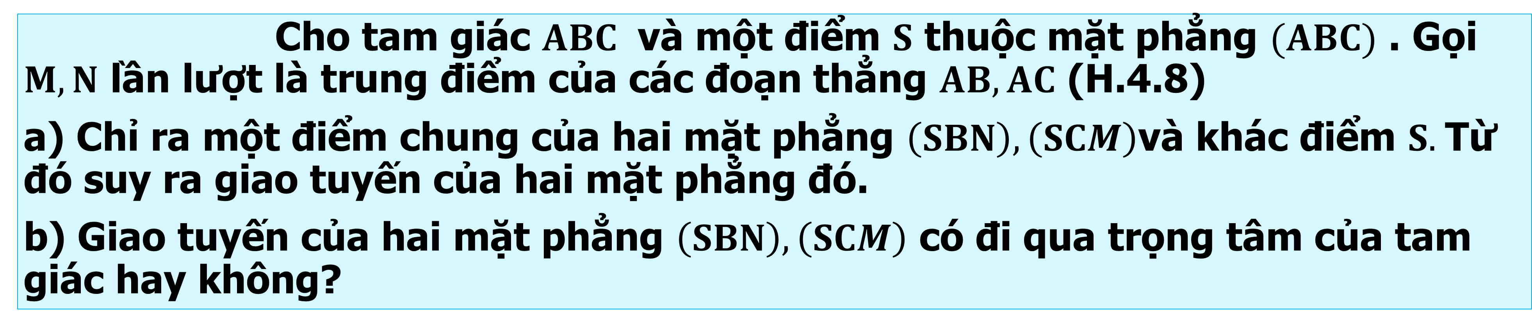
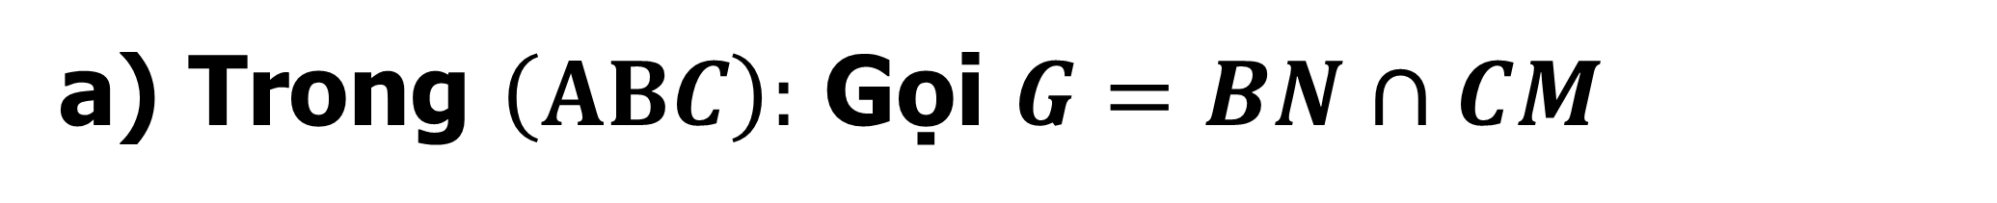

❺
CÁC VÍ DỤ MINH HỌA
Ví dụ 1.
Cho tam giác $ABC$ và một điểm $S$ thuộc mặt phẳng $(ABC)$ . Gọi $M, N$ lần lượt là trung điểm của các đoạn thẳng $AB, AC$ (H.4.8)
a) Chỉ ra một điểm chung của hai mặt phẳng $\left(SBN\right),\left(SCM\right)$và khác điểm $S.$Từ đó suy ra giao tuyến của hai mặt phẳng đó.
b) Giao tuyến của hai mặt phẳng $\left(SBN\right),\left(SCM\right)$ có đi qua trọng tâm của tam giác hay không?
Lời giải:
a) Trong $\left(ABC\right):$ Gọi $G=BN∩CM$
$$\left\{\begin{aligned}G∈BN⊂\left(SBN\right) ⇒G∈\left(SBN\right) \\ G∈CM⊂\left(SCM\right) ⇒G∈\left(SCM\right) \end{aligned}\right.$$
Vậy $G$ là điểm chung của hai mặt phẳng $\left(SBN\right),\left(SCM\right)$
Do đó $SG$ là giao tuyến của hai mặt phẳng $\left(SBN\right),\left(SCM\right)$

Slide 6
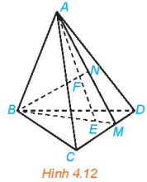
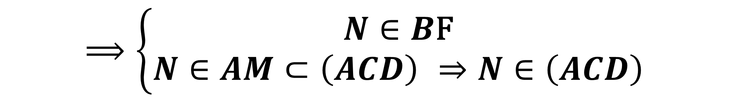
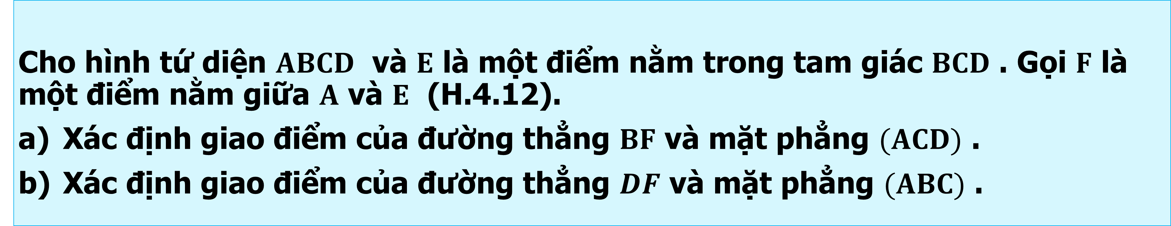

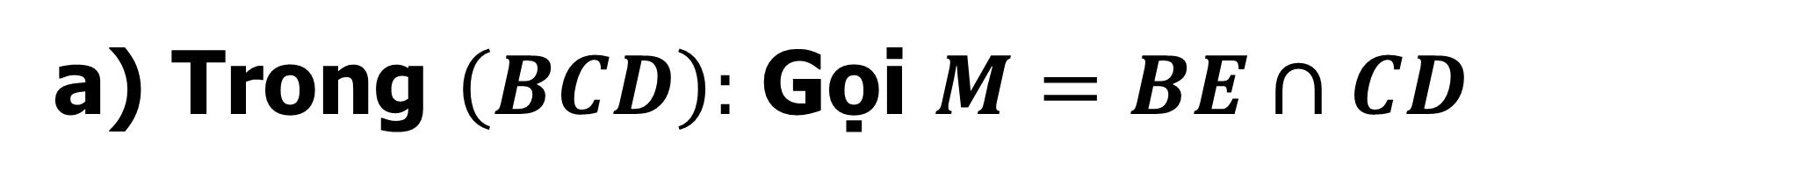
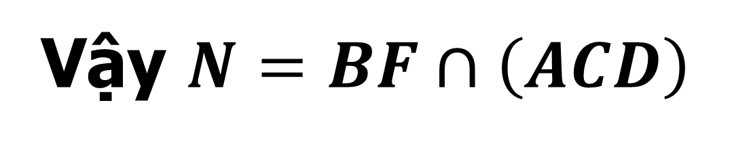
❺
CÁC VÍ DỤ MINH HỌA
Ví dụ 2.
Cho hình tứ diện $ABCD$ và $E$ là một điểm nằm trong tam giác $BCD$ . Gọi $F$ là một điểm nằm giữa $A$ và $E$ (H.4.12).
Xác định giao điểm của đường thẳng $BF$ và mặt phẳng $(ACD)$ .
Xác định giao điểm của đường thẳng $DF$ và mặt phẳng $(ABC)$ .
Lời giải:
a) Trong $\left(BCD\right):$ Gọi $M=BE∩CD$
Ta có: $\left(ABE\right)∩\left(ACD\right)=AM$
Trong $\left(ABE\right):$ Gọi $N=AM∩BF$
$$⟹\left\{\begin{aligned}N∈B\text{F} \\ N∈AM⊂\left(ACD\right) ⇒N∈\left(ACD\right) \end{aligned}\right.$$
Vậy $N=BF∩\left(ACD\right)$

Slide 7
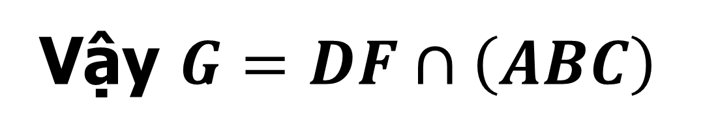
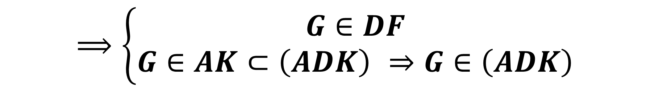
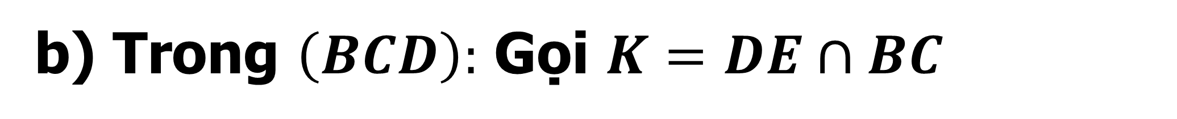

❺
CÁC VÍ DỤ MINH HỌA
Ví dụ 2.
Cho hình tứ diện $ABCD$ và $E$ là một điểm nằm trong tam giác $BCD$ . Gọi $F$ là một điểm nằm giữa $A$ và $E$ (H.4.12).
Xác định giao điểm của đường thẳng $BF$ và mặt phẳng $(ACD)$ .
Xác định giao điểm của đường thẳng $DF$ và mặt phẳng $(ABC)$ .
Lời giải:
b) Trong $\left(BCD\right):$ Gọi $K=DE∩BC$
Ta có: $\left(ADK\right)∩\left(ABC\right)=AK$
Trong$\left(ADK\right):$ Gọi $G=AK∩DF$
$$⟹\left\{\begin{aligned}G∈DF \\ G∈AK⊂\left(ADK\right) ⇒G∈\left(ADK\right) \end{aligned}\right.$$
Vậy $G=DF∩\left(ABC\right)$

Slide 8
BÀI TẬP TRẮC NGHIỆM

Slide 9






PHIẾU HỌC TẬP SỐ 3
CÂU 12
Trong các hình chóp, hình chóp có ít cạnh nhất có số cạnh là bao nhiêu?
A
D
$$3\text{.}$$
B
$$4\text{.}$$
C
$$5\text{.}$$
D
$$\text{6}\text{.}$$
Bài giải
Hình chóp có ít cạnh nhất là hình chóp tam giác có 6 cạnh.

Slide 10
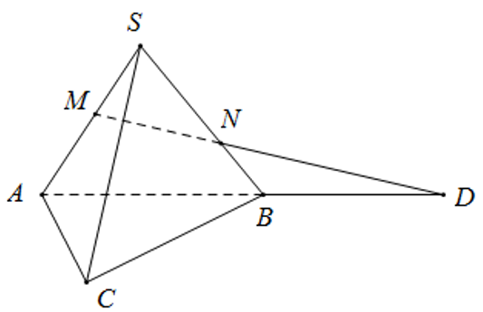
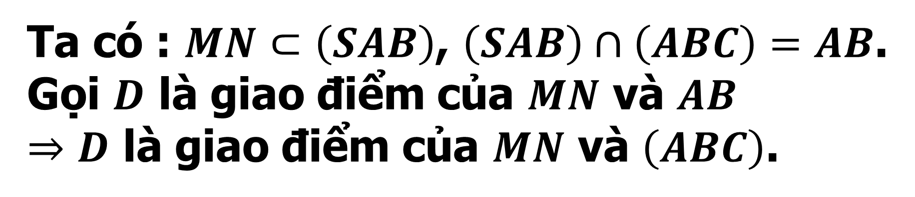
PHIẾU HỌC TẬP SỐ 3
CÂU 13
Cho hình chóp $S.ABC.M,N$ lần lượt là hai điểm nằm trên cạnh $SA,SB$ sao cho $MN$ không song song với $AB$. Khi đó, giao điểm của $MN$ và $\left(ABC\right)$ là
B
A
$$\text{Giao} \text{c}\text{ủ}\text{a} MN \text{v}\text{à }AC\text{.}$$
B
$$\text{Giao} \text{c}\text{ủ}\text{a} MN \text{v}\text{à }AB\text{.}$$
$$5\text{.}$$
$$\text{6}\text{.}$$
$$\text{Giao} \text{c}\text{ủ}\text{a} MN \text{v}\text{à }BC\text{.}$$
$$\text{Giao} \text{c}\text{ủ}\text{a} MN \text{v}\text{à }SC\text{.}$$
C
D
Bài giải
Ta có : $MN⊂\left(SAB\right)$, $\left(SAB\right)∩\left(ABC\right)=AB$.
Gọi $D$ là giao điểm của $MN$ và $AB$
$⇒D$ là giao điểm của $MN$ và $\left(ABC\right)$.

Slide 11
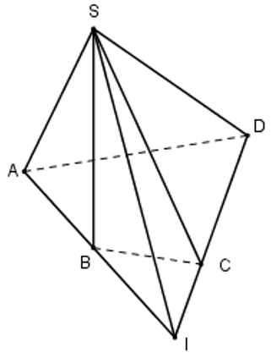
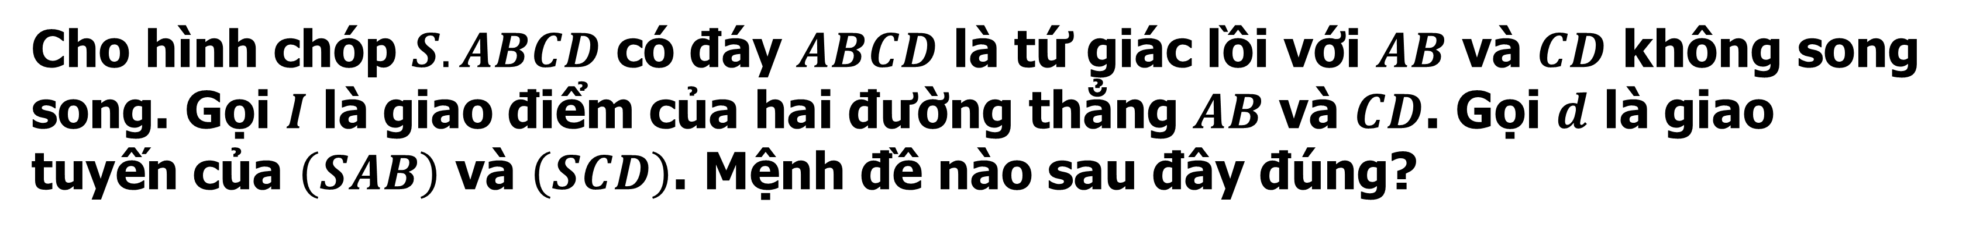
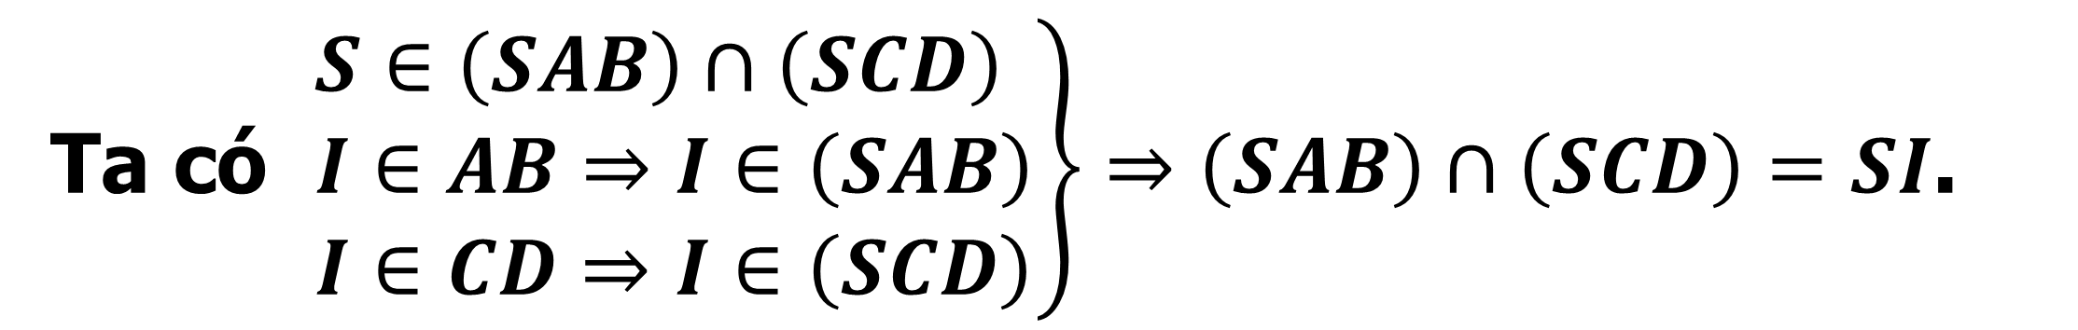
PHIẾU HỌC TẬP SỐ 3
CÂU 14
Cho hình chóp $S.ABCD$ có đáy $ABCD$ là tứ giác lồi với $AB$ và $CD$ không song song. Gọi $I$ là giao điểm của hai đường thẳng $AB$ và $CD$. Gọi $d$ là giao tuyến của $\left(SAB\right)$ và $\left(SCD\right)$. Mệnh đề nào sau đây đúng?
B
A
$$d≡SO.$$
B
$$d≡SI.$$
$$5\text{.}$$
$$\text{6}\text{.}$$
$$d≡AC.$$
$$d≡BD.$$
C
D
Bài giải
Ta có $\left.\begin{aligned}&S∈\left(SAB\right)∩\left(SCD\right) \\ &I∈AB⇒I∈\left(SAB\right) \\ &I∈CD⇒I∈\left(SCD\right)\end{aligned}\right\}⇒\left(SAB\right)∩\left(SCD\right)=SI$.

Slide 12
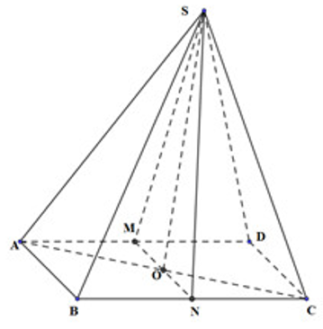
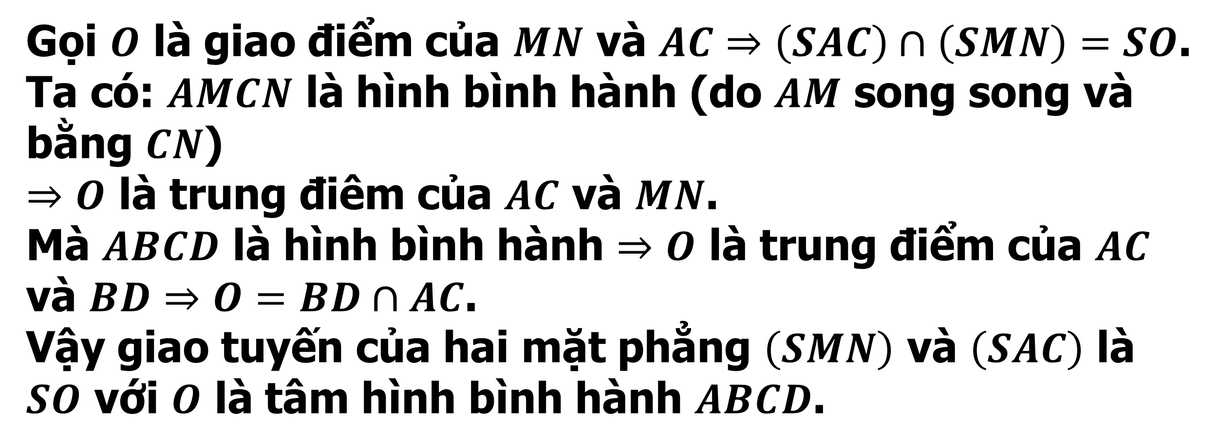
PHIẾU HỌC TẬP SỐ 3
CÂU 15
Cho hình chóp $S.ABCD$ có đáy $ABCD$ là hình bình hành. Gọi $M,N$ lần lượt là trung điểm của $AD$ và $BC$. Giao tuyến của $\left(SMN\right)$ và $\left(SAC\right)$ là
A
B
$$SD.$$
A
$$SO \text{v}\text{ớ}\text{i} O \text{l}\text{à }\text{t}\text{â}\text{m} \text{h}\text{ì}\text{nh} \text{b}\text{ì}\text{nh} \text{h}\text{à}\text{nh} ABCD\text{.}$$
$$5\text{.}$$
$$\text{6}\text{.}$$
$$SG \text{v}\text{ớ}\text{i} G \text{l}\text{à }\text{trung}\text{ đ}\text{i}\text{ể}\text{m} AB.$$
$$SF \text{v}\text{ớ}\text{i} G \text{l}\text{à }\text{trung}\text{ đ}\text{i}\text{ể}\text{m} CD.$$
C
D
Bài giải
Gọi $O$ là giao điểm của $MN$ và $AC⇒\left(SAC\right)∩\left(SMN\right)=SO$.
Ta có: $AMCN$ là hình bình hành (do $AM$ song song và bằng $CN$)
$⇒O$ là trung điêm của $AC$ và $MN$.
Mà $ABCD$ là hình bình hành $⇒O$ là trung điểm của $AC$ và $BD⇒O=BD∩AC$.
Vậy giao tuyến của hai mặt phẳng $\left(SMN\right)$ và $\left(SAC\right)$ là $SO$ với $O$ là tâm hình bình hành $ABCD$.

Slide 13
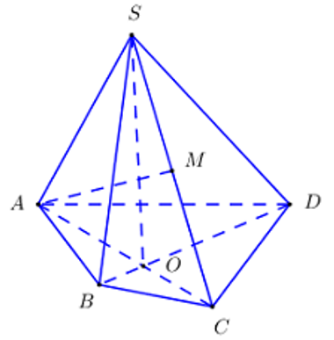
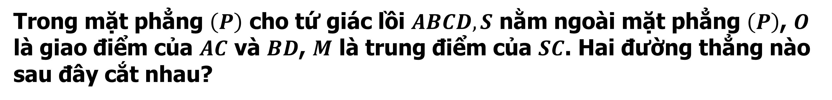
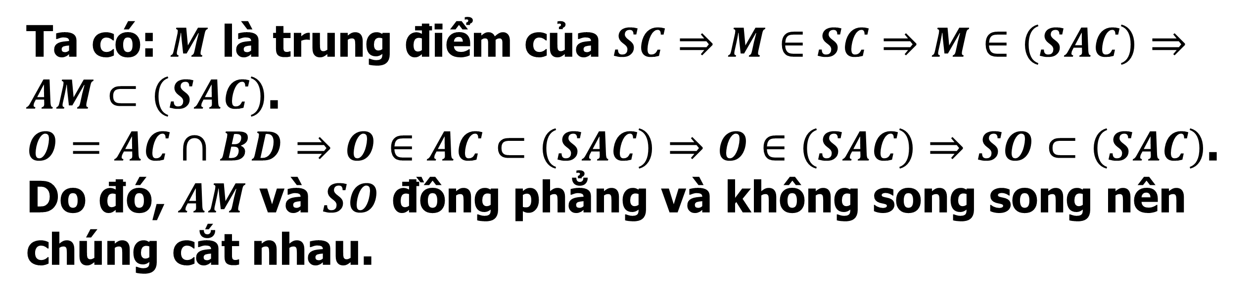

PHIẾU HỌC TẬP SỐ 3
CÂU 16
Trong mặt phẳng $\left(P\right)$ cho tứ giác lồi $ABCD,S$ nằm ngoài mặt phẳng $\left(P\right)$, $O$ là giao điểm của $AC$ và $BD$, $M$ là trung điểm của $SC$. Hai đường thẳng nào sau đây cắt nhau?
A
$SB \text{v}\text{à }AM$.
B
$$SD \text{v}\text{à }BM\text{.}$$
$$5\text{.}$$
$$\text{6}\text{.}$$
C
$$SO \text{v}\text{à }AM\text{.}$$
$$SB \text{v}\text{à }DM\text{.}$$
C
D
Bài giải
Ta có: $M$ là trung điểm của $SC⇒M∈SC⇒M∈\left(SAC\right)⇒AM⊂\left(SAC\right)$.
$O=AC∩BD⇒O∈AC⊂\left(SAC\right)⇒O∈\left(SAC\right)⇒SO⊂\left(SAC\right)$.
Do đó, $AM$ và $SO$ đồng phẳng và không song song nên chúng cắt nhau.

